Slide 1

Hiekanpään koulu - Jopo TYÖPAIKKAOPISKELU KL-REGAS
Henri. Pesonen
7,9-15,12

Slide 2
Omat tavoitteet työpaikkajaksolta
Olin työpaikka opiskelussa KL-Renkaassa 7,9-15,12
Valitsin työpaikan Koska ala kiinnostaa minua
Ei oikene ollut oletuksia työ paikan suhteen kun olin siellä jo viime vuonna
Haluan oppia enemmän renkaisiin liittyviä juttuja

Slide 3
Työpaikan yleisesittely
KL-Rengas
Yritys on perustettu vuonna 1998
Alasinkatu 2
Vaihdetaan renkaita ja päällystetään niitä
Henkilökuntaan on 8
Ammattinimikkeitä on :pomo, työn tekijät, myyjät ja siivooja

Slide 4
Työtehtäväni
Tein jakson aikana paljon rengas hommia pesin renkaita ja kannetiin talvirenkaita ylös varastoon.
Rekan renkaitten pesu oli hauskinta koska siinä sai olla ulkona ja se ei ollut hirmu raskasta.
Lattioiden lakaiseminen ja roskisten tyhjentäminen oli perseestä.

Slide 5
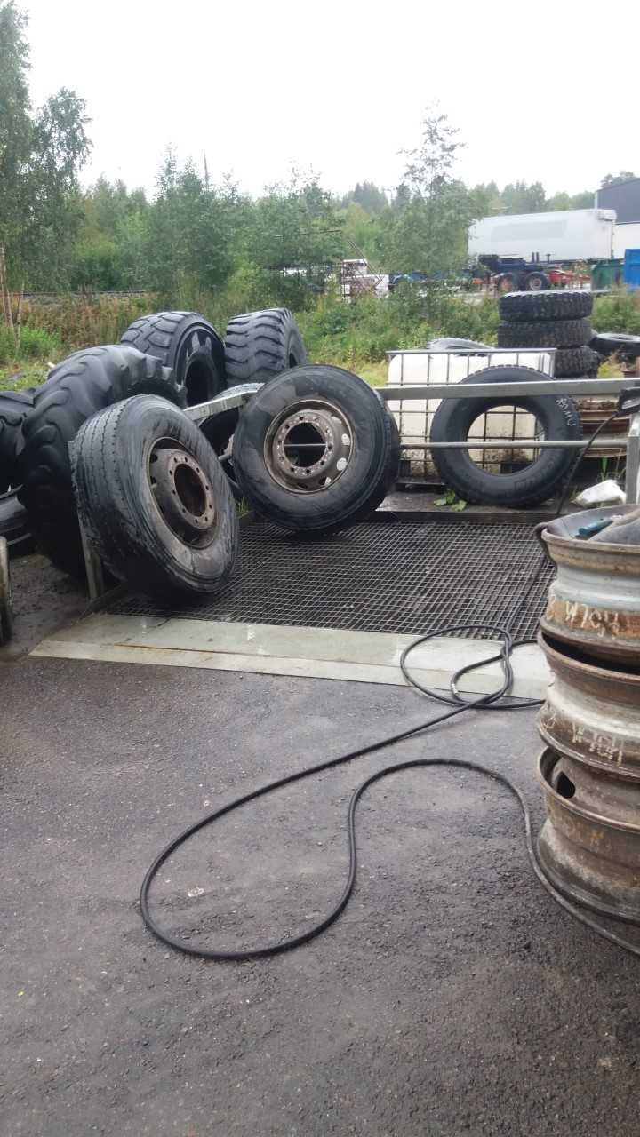
Viikko 1
Pesin aika paljon rekanrenkaita jotka olivat menossa päällystykseen ja pakkasin uutta vaunua joka täytetiin käytetyillä renkailla

Slide 6
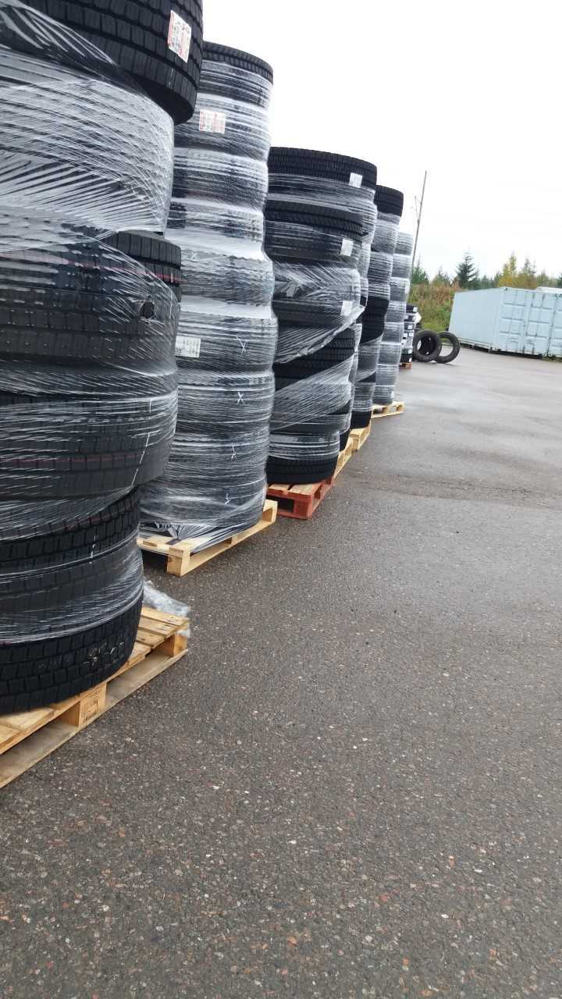
Viikko 2
Viikko 2
Tällä viikolla rupesi tulemaan uusia talvirenkaita säilöön sesonkia varten joten laiteltiin niitä varastoon

Slide 7
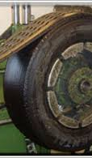
Viikko 3
Autoin renkaitten päällystyksessä ja jatkoin käytettyjen renkaiden laitamista

Slide 8
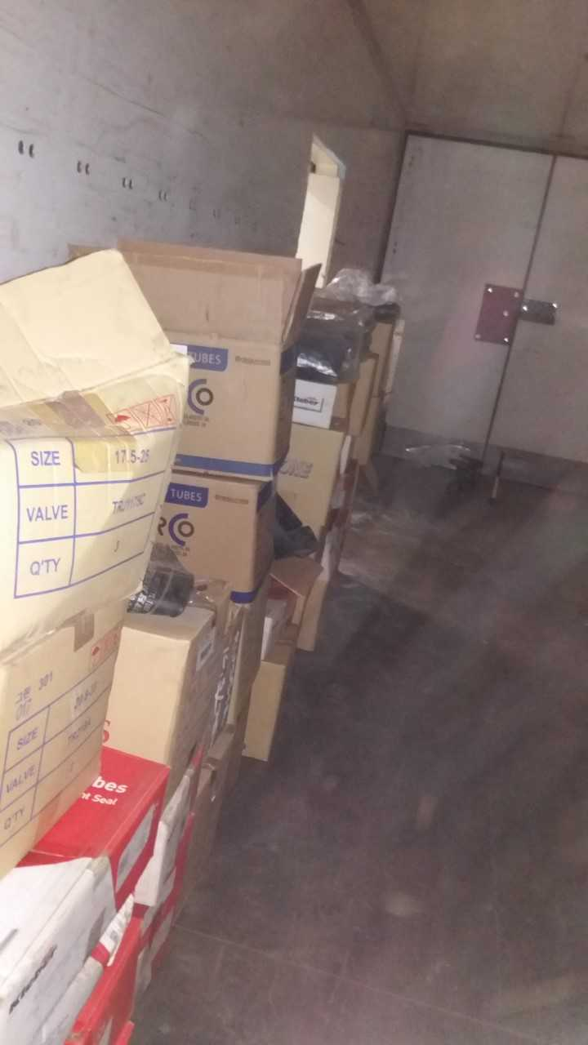
Viikko 4
Tällä viikolla tein rengashommia ja kannoin rekan sisärenkaita uuten konttiin

Slide 9
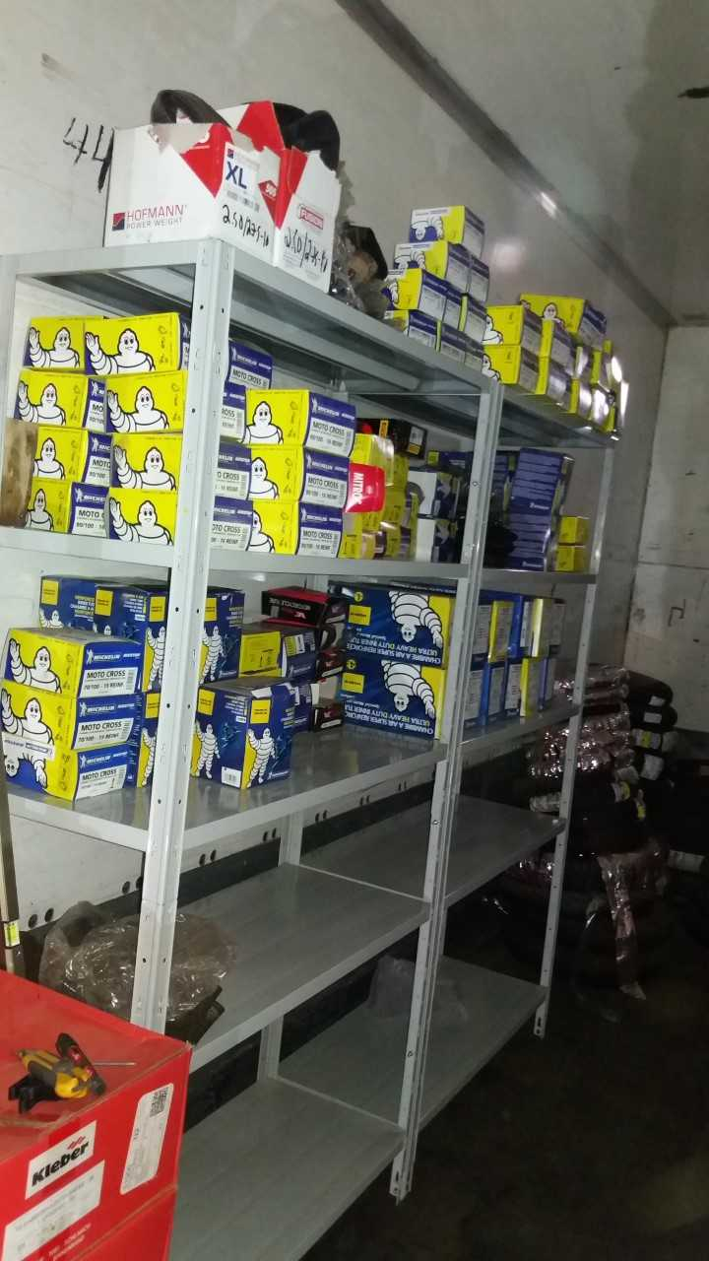
Viikko 5
Tällä viikolla kannoin mopon sisärenkaat ja ulkorenkaat samaan konttiin ja kasasin sinne hyllyn mihin laitoin ne

Slide 10
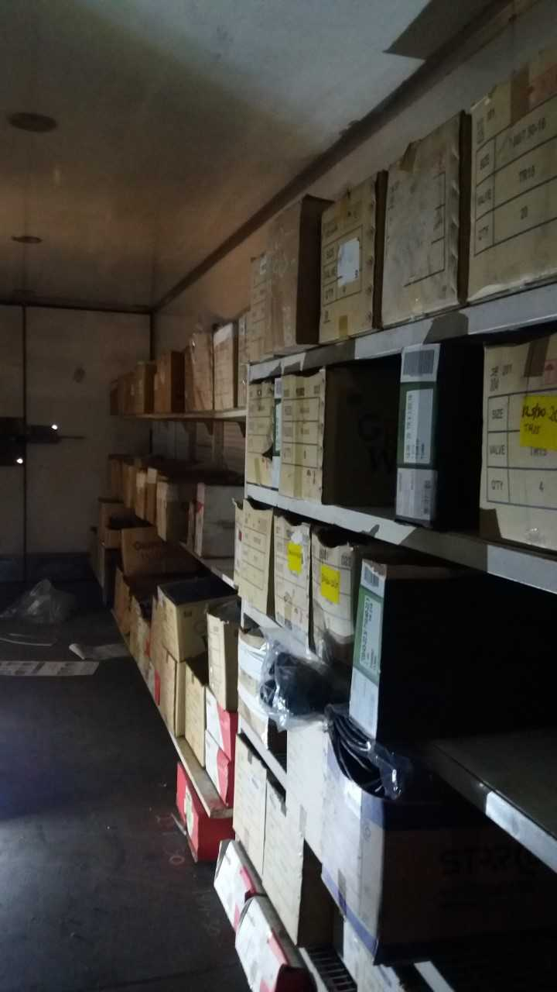
Viikko 6
Jatkoi rakensin uuden kontin pohjaa ja n kontin täyttämistä ja vaihdoin renkaita

Slide 11
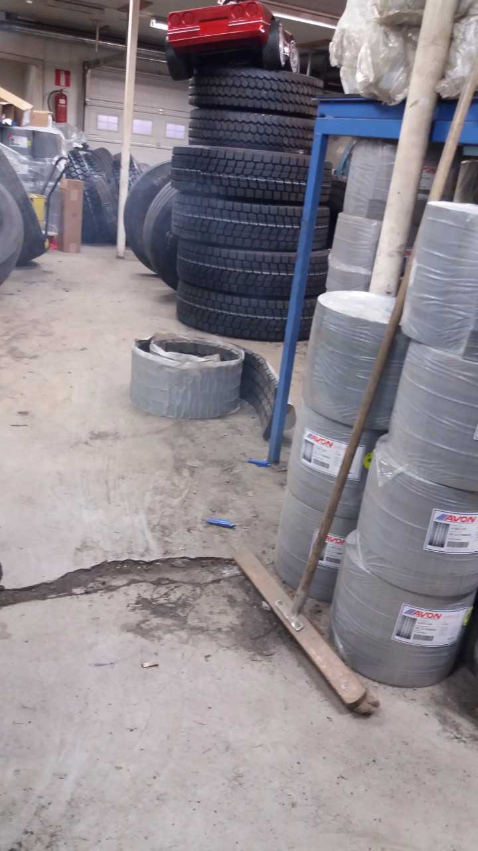
Viikko 7
Tällä viikolla olin pionittomissa purkamassa pannuja ja siivoamassa ja vaihdoin muutenkin renkaita

Slide 12
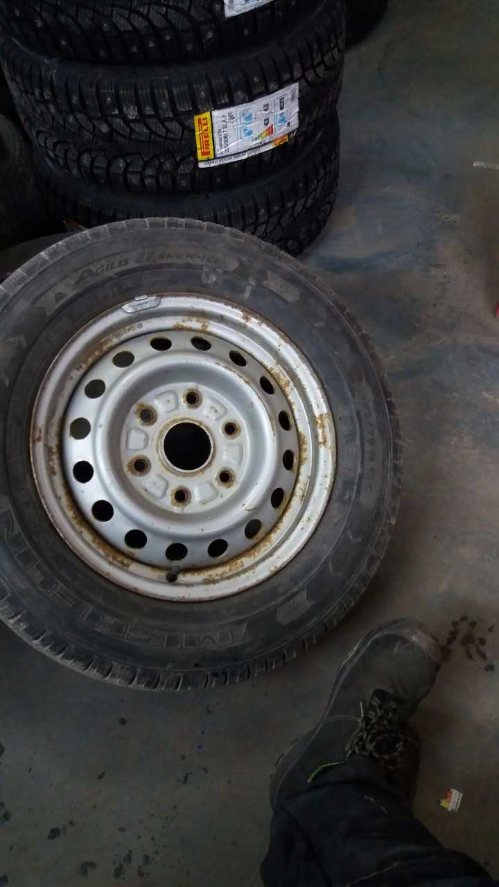
Viikko 8
Tällä viikolla en kerennyt tehdä muuta kuin vaihdoin pelkästään renkaita

Slide 13
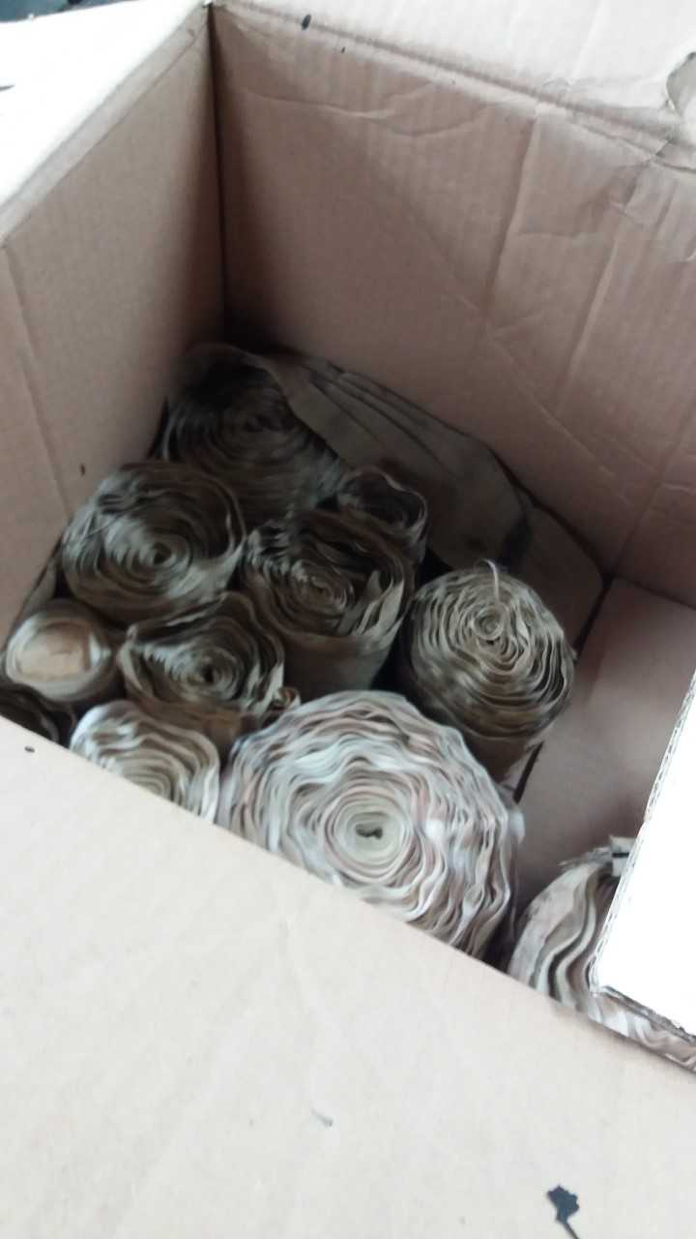
Viikko 9
Tällä viikolla rullasin muumio rullia ja vaihdoin renkaita

Slide 14
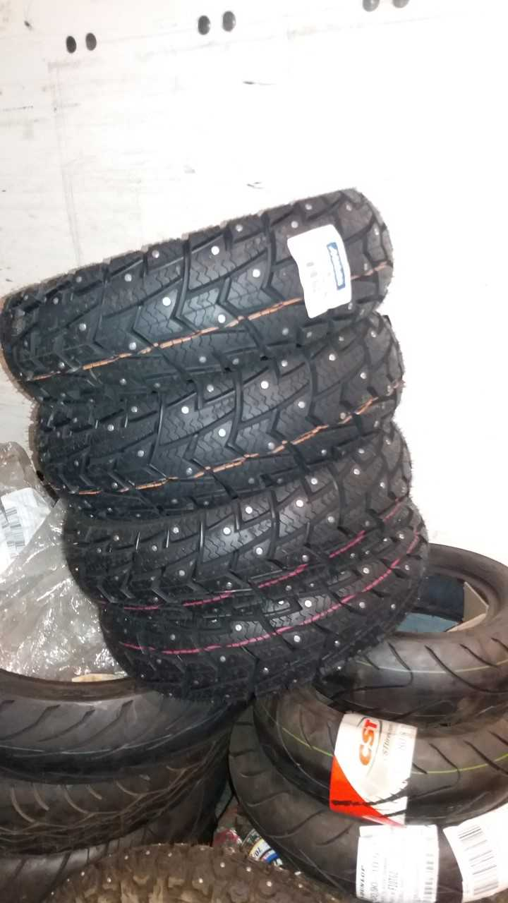
Viikko 10
Tällä viikolla vaihdoin renkaita kun satoi lunta ja oli tiet jäässä niin ihmiset vaihtoivat paljon renkaita

Slide 15
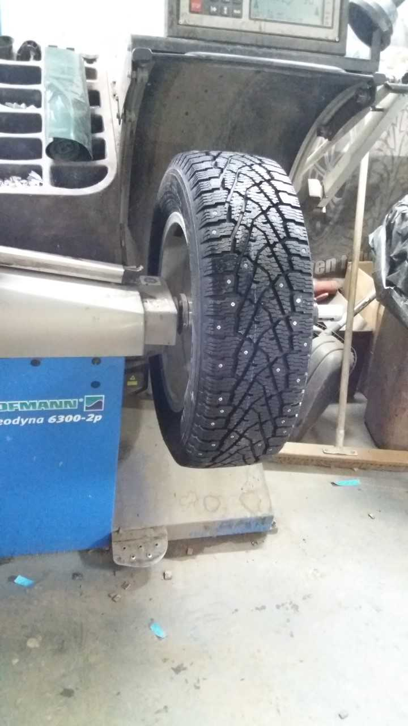
Viikko 11
Vaihdoin renkaita ja olin pinottamassa pussittamassa rekanrenkaita

Slide 16
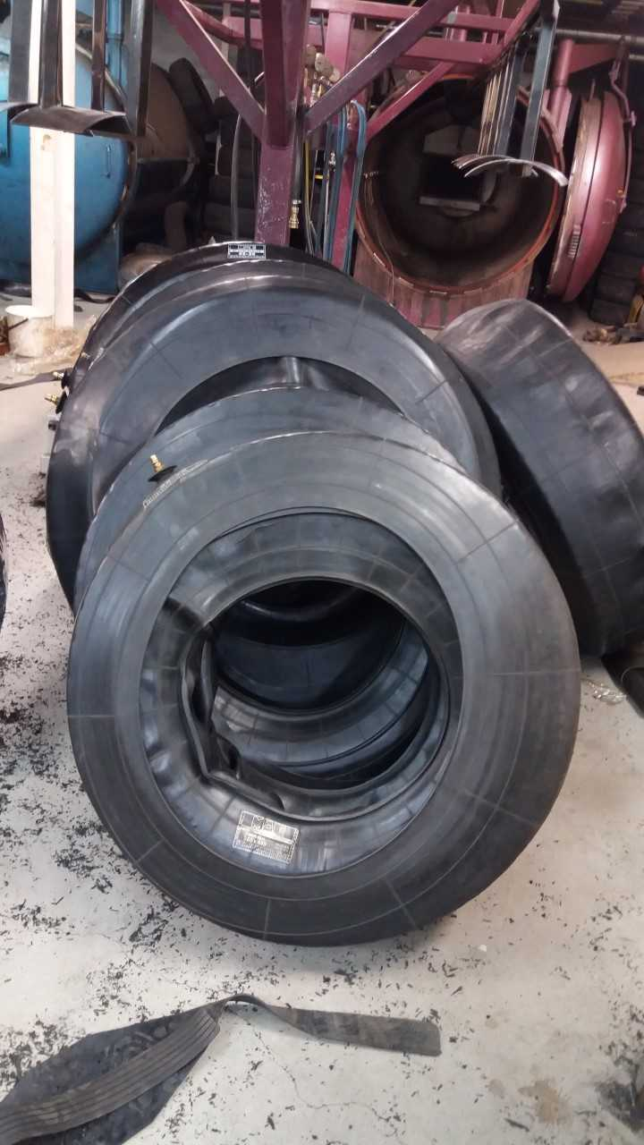
Viikko 12
Olin pinottamassa renkaita ja pussittamassa niitä ja vaihtamassa auton renkaita

Slide 17
Pohdinta
Rekan renkaitten peseminen painepesurilla
Minä opin päällystämään renkaita paremmin
Ongelmia ei jakson aikana ollut
Sain ohjausta/apua kun tarvitsin
Kyllä ala voisi kiinnostaa minua tuloisuudessa
Käydä autoala

